Slide 1
Mini Homework 1
Gitto Matteo 1000015842

Slide 2
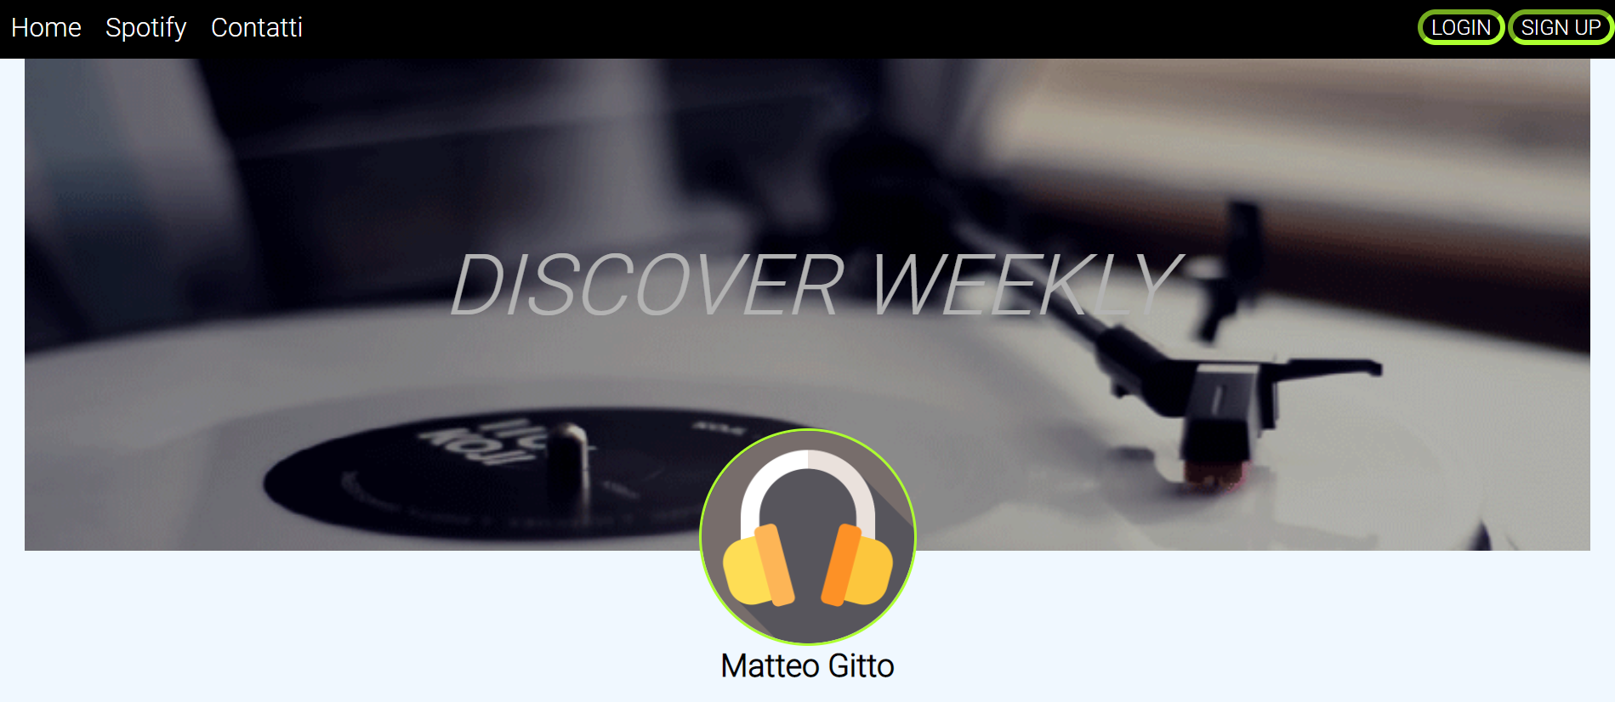
20%
8vh
8px
10px
Larghezza massima: 80%
500px
200px
50%
200px
HEADER E NAVBAR

Slide 3
La barra di navigazione ha larghezza 100% mentre l’altezza è uguale a 8vh. In essa sono presenti i link (Home, Spotify, Contatti) ed i pulsanti (Login, Sign Up). I link hanno font-size pari a 2.5 rem. I pulsanti si presentano con un bordo di colore greenyellow di stile inset e spessore di 5px. Questi ultimi hanno la particolarità che quando ci si passa il mouse sopra producono l’effetto che il loro background cambia il colore in withesmoke ed il testo diventa di colore black.

Slide 4
L’header ha lunghezza pari a 500px e presenta un margine laterale di 15px. Lo sfondo gif è imposto senza avere alcuna ripetizione (background-repeat: no-repeat) con posizione relative. Al di sopra di esso è presenta un overlay (background-color: rgba(0,0,0,0.3))

Slide 5
Infine è presente l’icona del profilo. Essa presenta un margin-top: -115px per poterla intersecare con lo sfondo dell’header.
Sotto l’icona è presente il nome e cognome con font-size: 3rem. La dimensione root del font è pari a 10px.

Slide 6
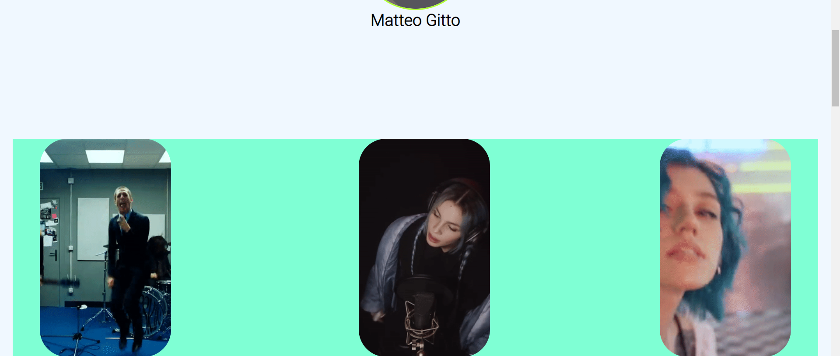
200px
400px
15px
100%
SECTION

Slide 7
Section è un flex container con flex-direction: column. Si suddivide in 4 «blocchi» (i primi 3 contenenti 3 immagini mentre l’ulitmo contiene un’immagine ed un’immagine-link).
Ogni «blocco» ha margin-bottom: 350px e height: 400px con width:100%

Slide 8
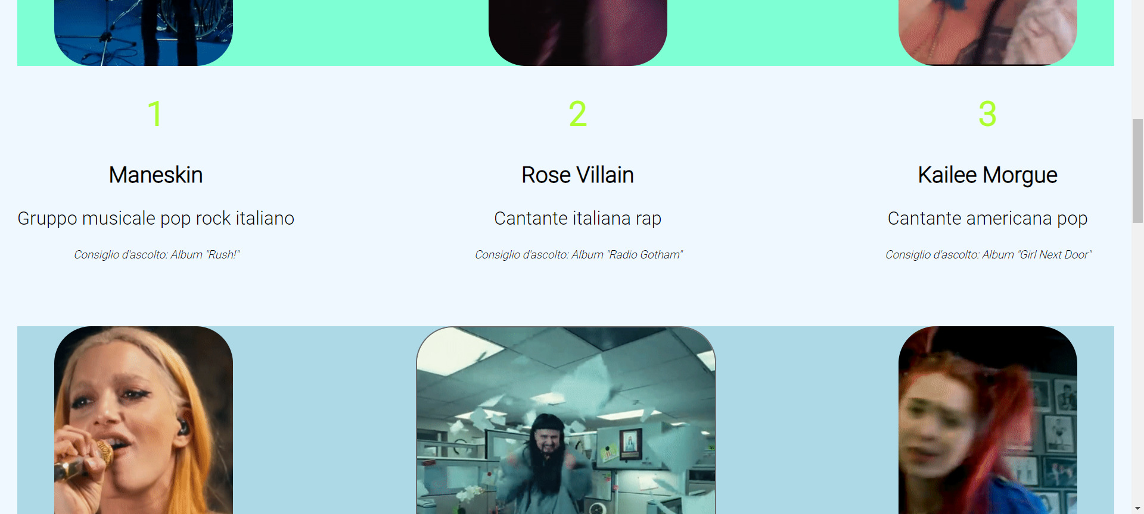
350px
50px
50px
240px
Al passaggio del mouse: 400px
SECTION

Slide 9
Al passaggio del mouse: 400px
Al passaggio del mouse sopra ogni immagine (height:400px;width:240px) si modificano allargando la visualizzazione dell’artista (height:400px;width:400px) creando anche un bordo di 2px di stile solid e colore dimgrey.

Slide 10
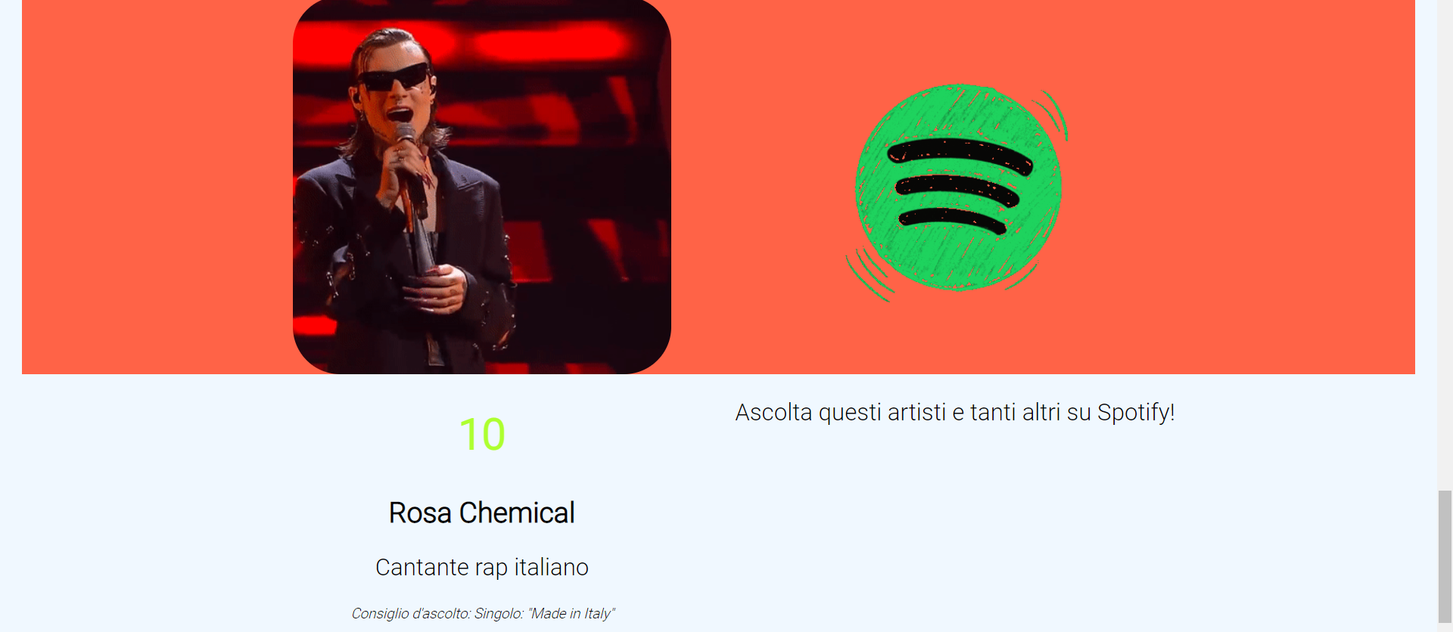
400px
400px
SECTION

Slide 11
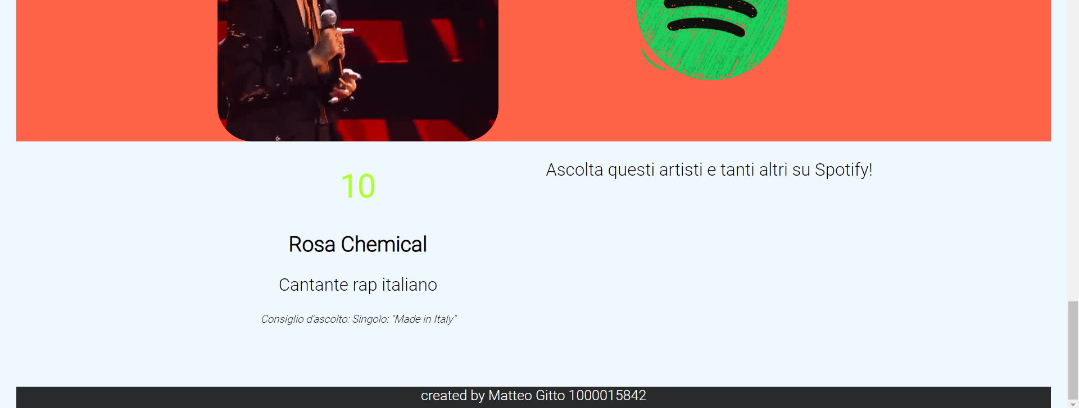
35px
100%
FOOTER

Slide 12
35px
100%
Si estende al 100% lasciando sempre il margin di 15px ed ha altezza pari a 35px.

Slide 13
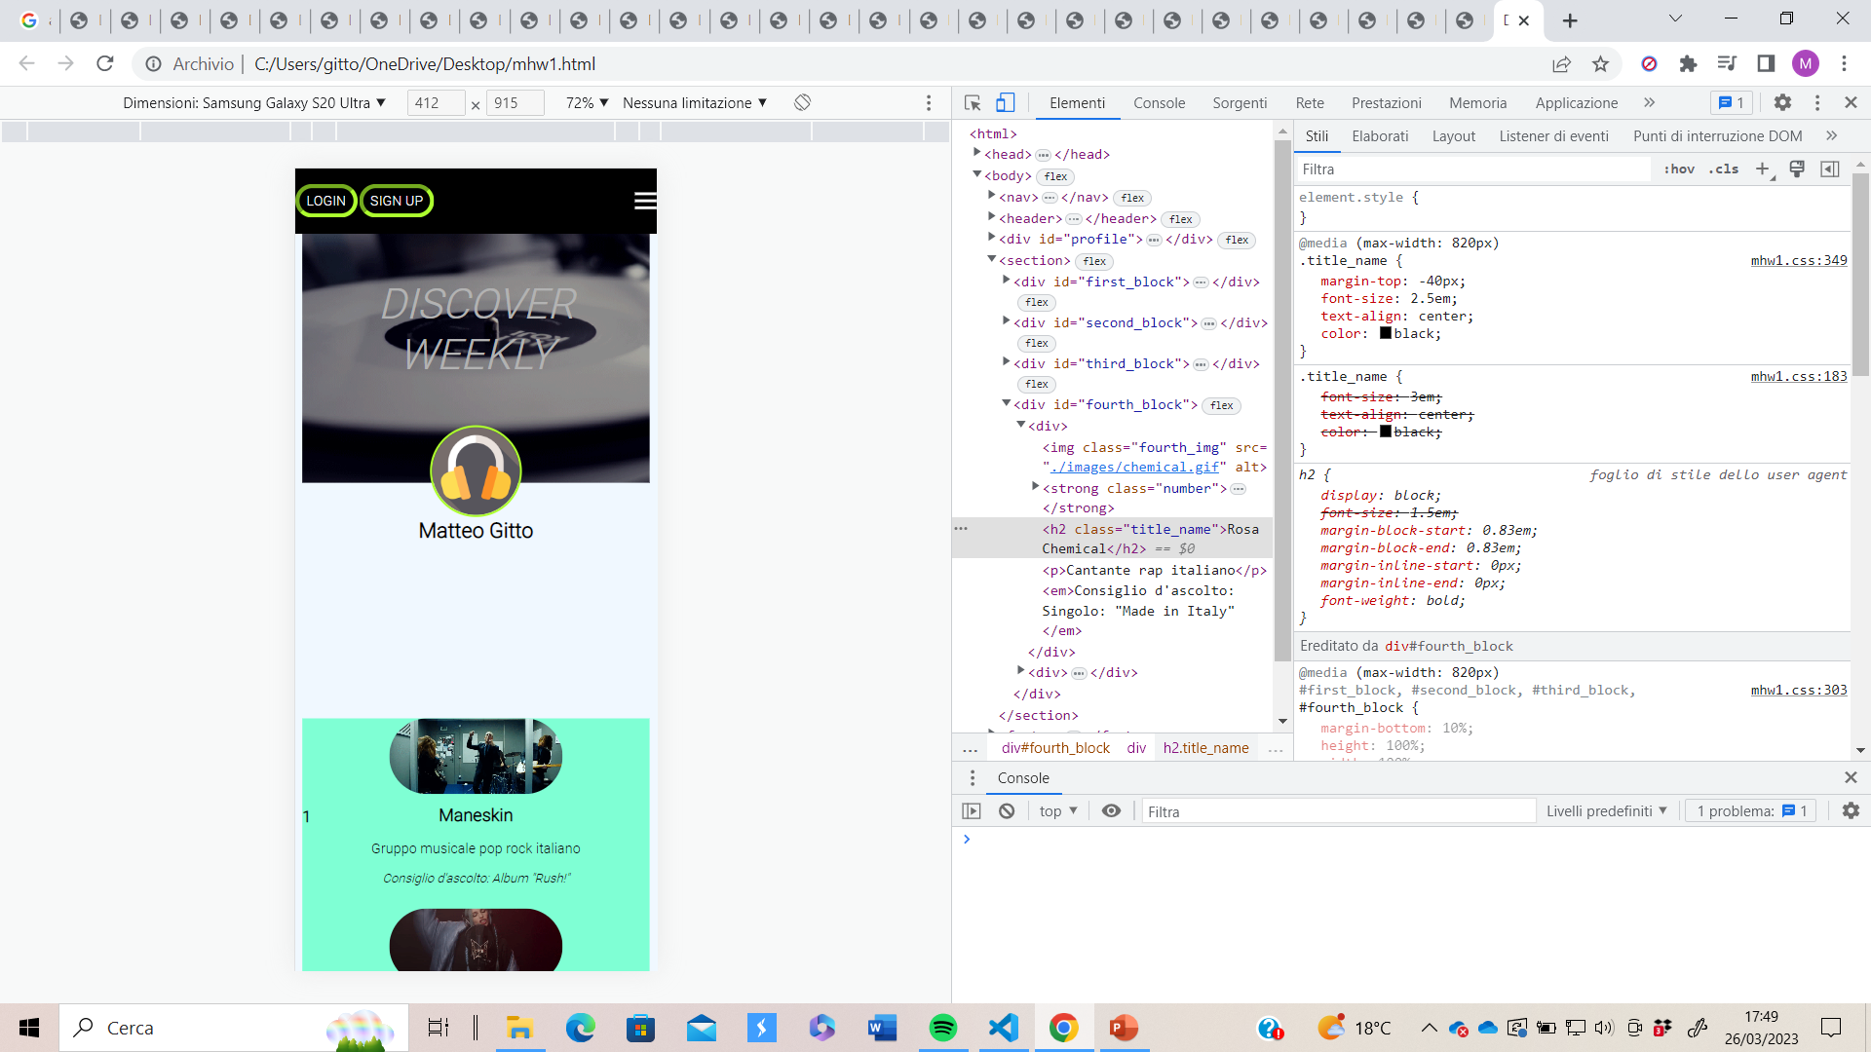
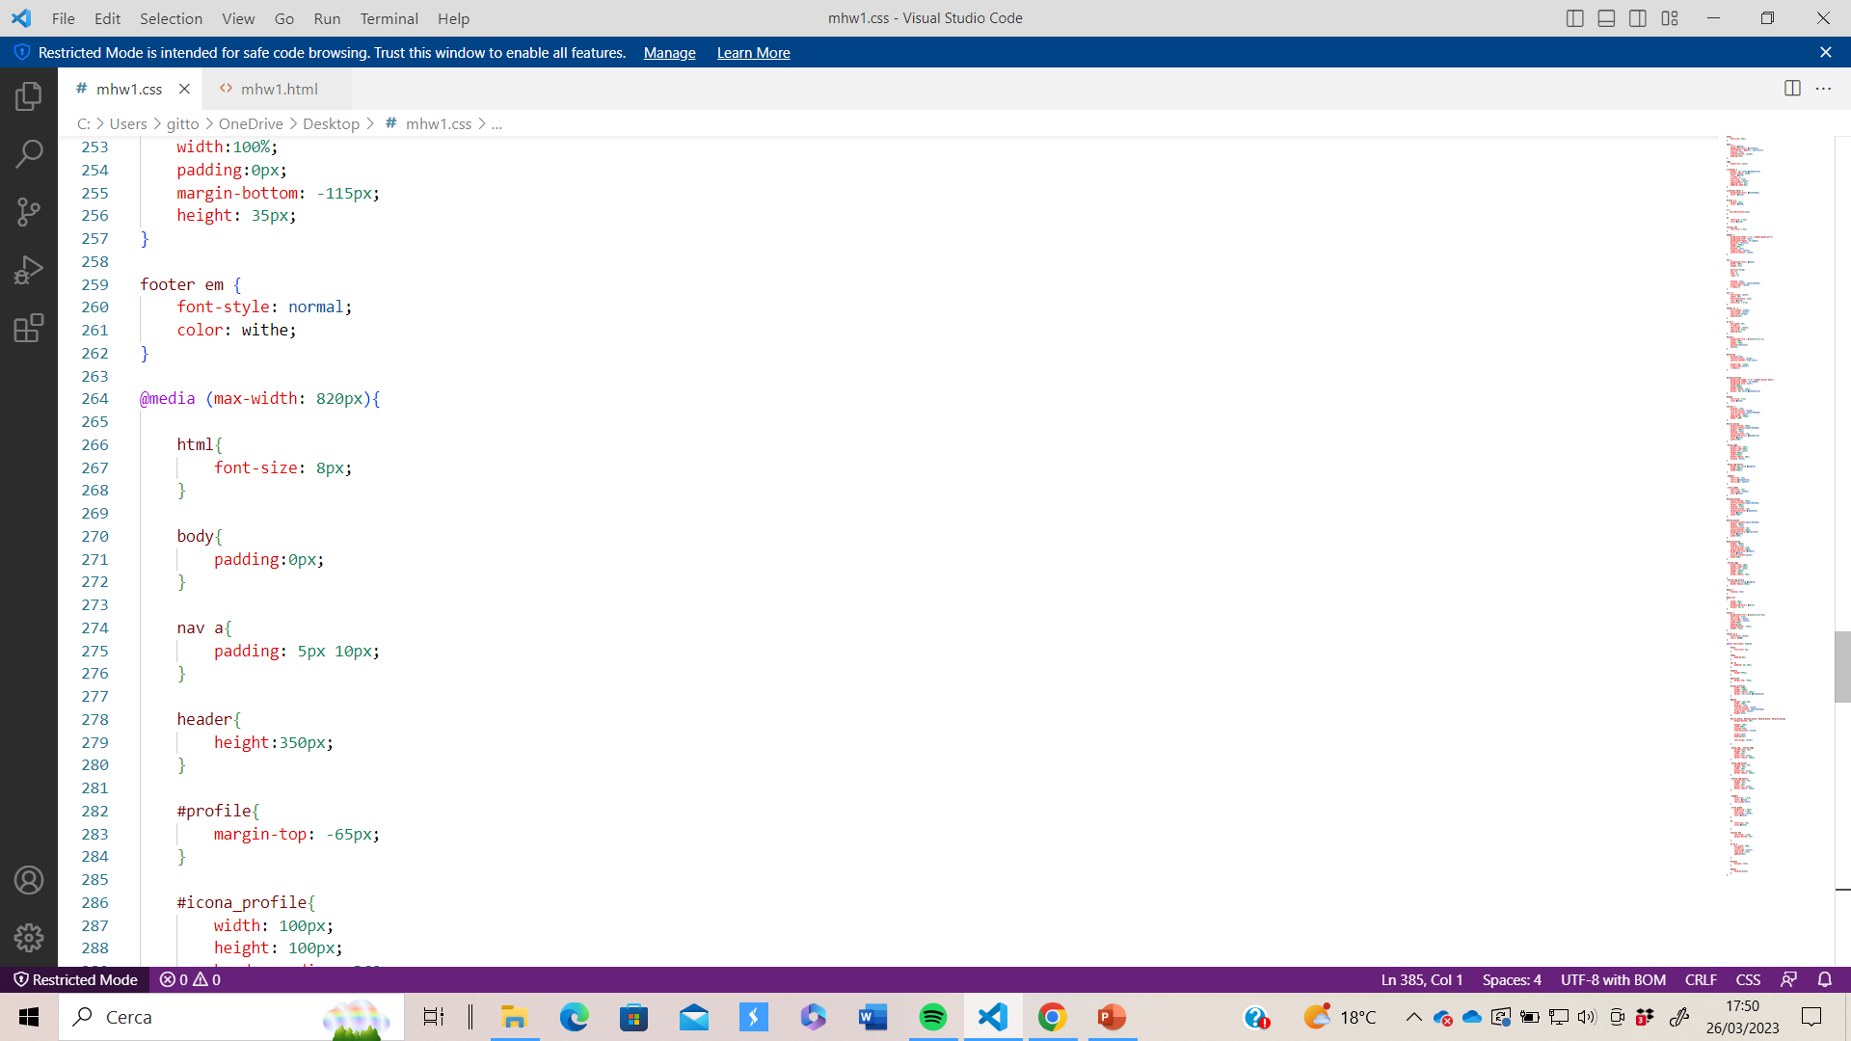
VISUALIZZAZIONE
MOBILE

Slide 14
VISUALIZZAZIONE
MOBILE
Nell’adattamento per la visualizzazione mobile sono state introdotte le seguenti modifiche:
-il root font pari a 8px
-Le immagini sono disposte in modalità colonna e l’effetto «ingrandimento» è stato rimosso
-Il testo e le immagini appaiono centrate

